Slide 1
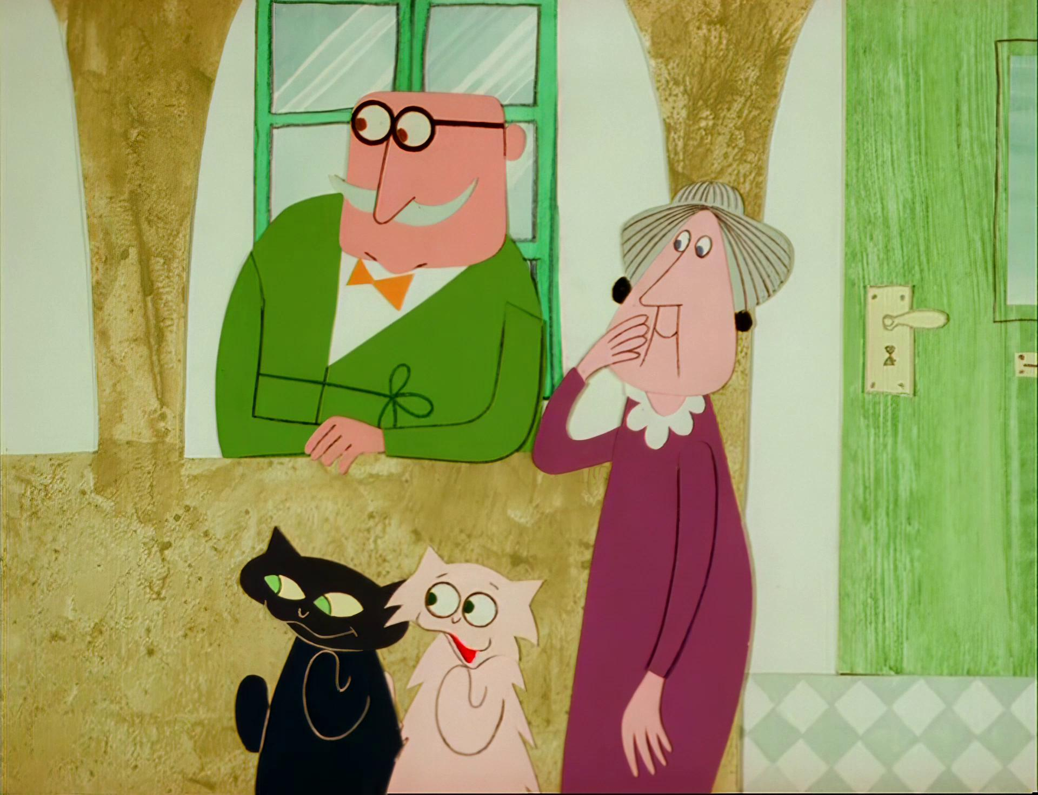
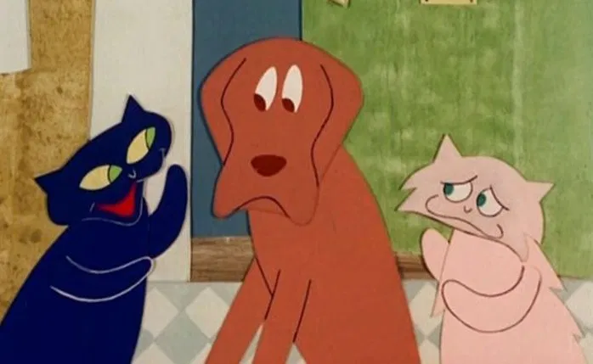
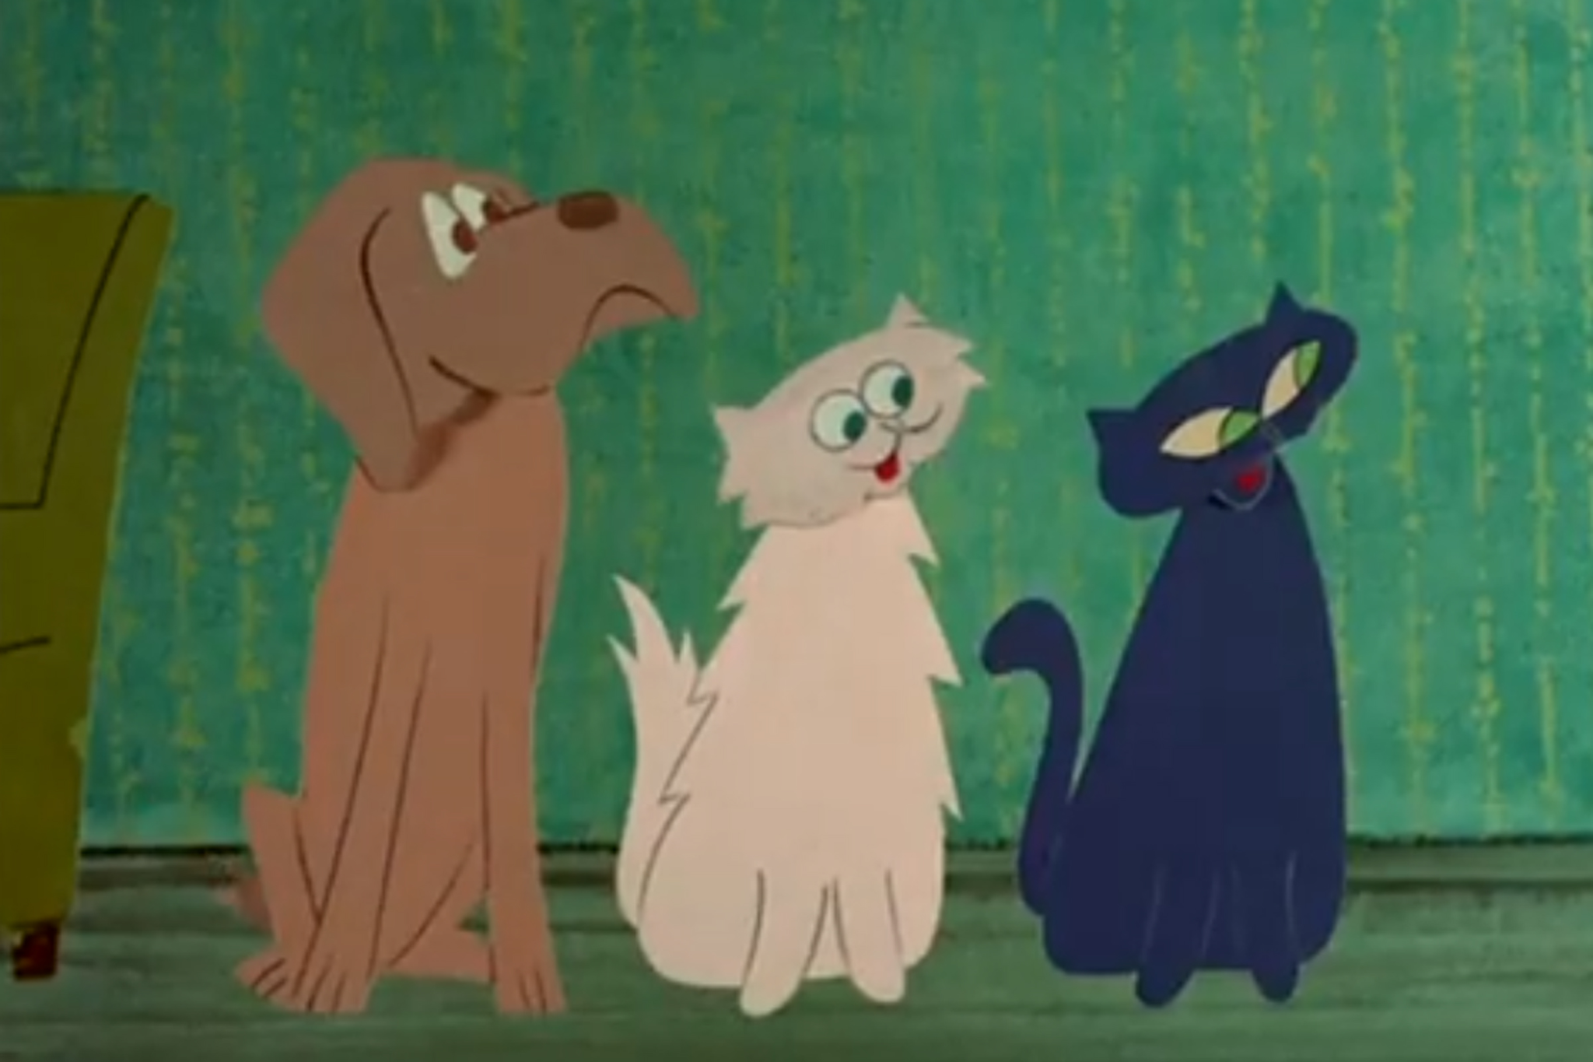
Frakk, a macskák réme
Németh Virág

Slide 2

Ki írta? Ki készítette?
A Frakk, a macskák réme magyar papírkivágásos animációs tv
sorozat, amelynek forgatókönyvét Bálint Ágnes írta, és a Pannónia
Filmstúdió készítette, 1971 és 1985 között.

Slide 3
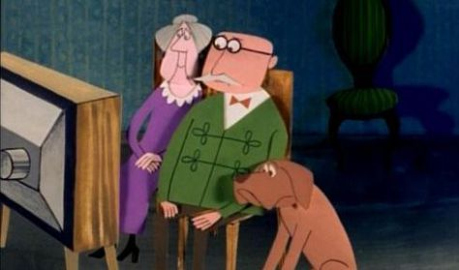
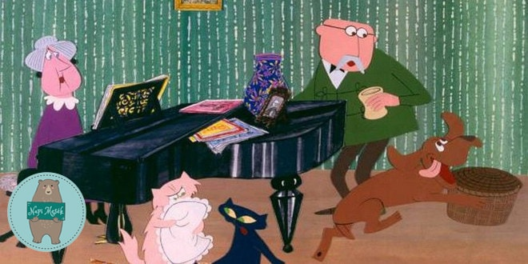
Miről szól? Kikről szól?
A történet középpontjában
a „kutya-macska” barátság áll. Egy kis kertes házban lakik a két
elkényeztetett macska, Lukrécia és Szerénke, valamint gazdáik, Irma
néni és férje, Károly bácsi.

Slide 4
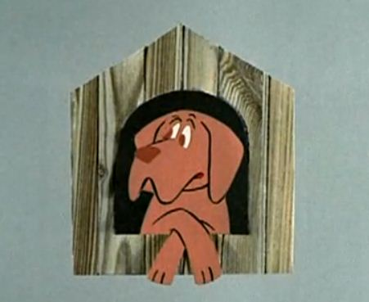
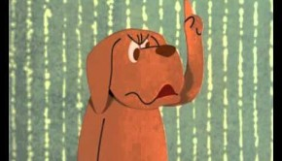
Frakk , neveli a macskákat
A két macska nemcsak lusta, de szemtelen
is, és Irma nénivel ellentétben Károly bácsi nem szíveli túlzottan őket.
A baj akkor következik be, amikor Lukrécia elfoglalja Károly bácsi
karosszékét. Károly bácsi ettől kezdve egy kutyáról álmodik, aki
„rendbe tenné” a két macskát. Ekkor érkezik meg Frakk, egy vizsla, és
azonnal megkezdi a két macska nevelését.

